Slide 3
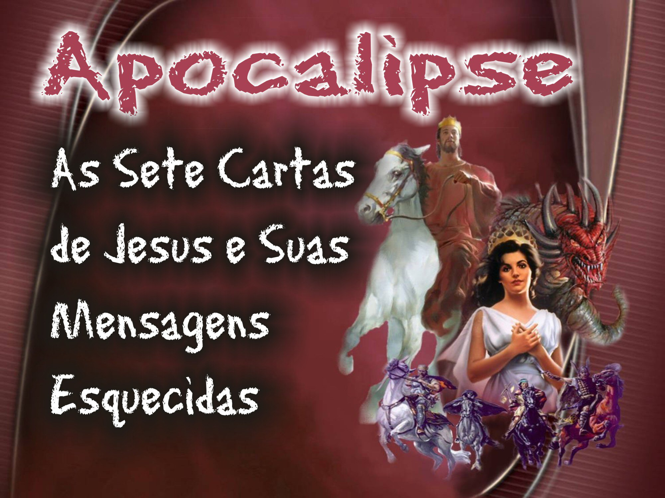

Slide 4
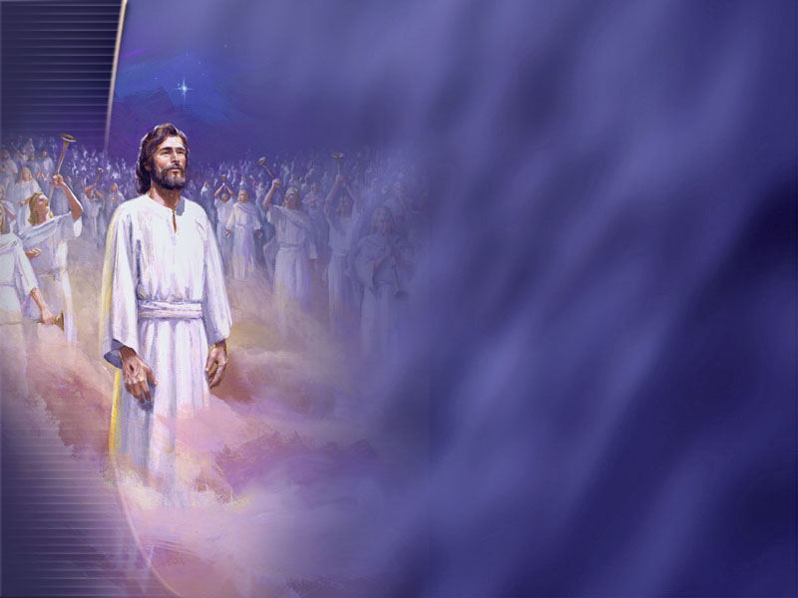
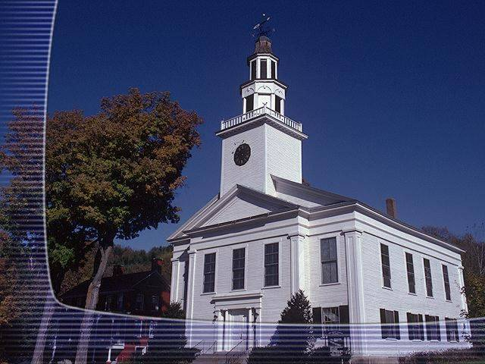
No Apocalipse, temos sete cartas de Jesus enviadas a sete igrejas.
Elas contém mensagens de importâncias eternas.
São revelações solenes, mas parece que foram esquecidas.

Slide 5
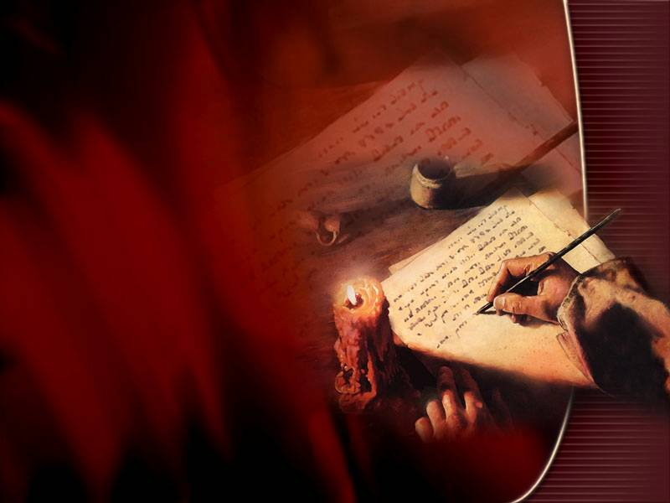
O Novo Testamento em sua maior parte, são cartas apostólicas a várias congregações da época. Como cristãos aceitamos que são palavras autorizadas por Deus para nossa época. Elas contém mensagens universais que produzem edificação espiritual do crente.

Slide 6
Há alguma coisa em incomum nas cartas escritas as sete igrejas. Por exemplo:
Haviam outras igrejas, não só sete.
Porque o Apocalipse não citou?
É evidente que Jesus tinha uma mensagem especial através destas igrejas.

Slide 7
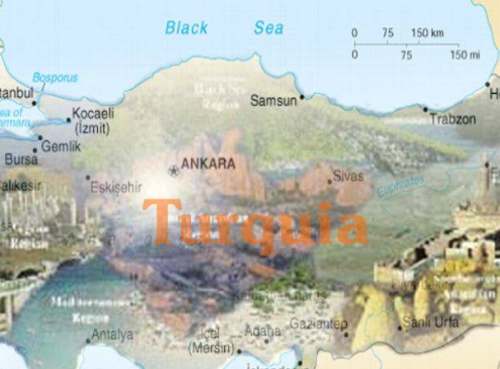
Onde estavam localizadas estas sete igrejas?
Estas sete igrejas estavam localizadas na Ásia menor, território atual da Turquia.

Slide 8
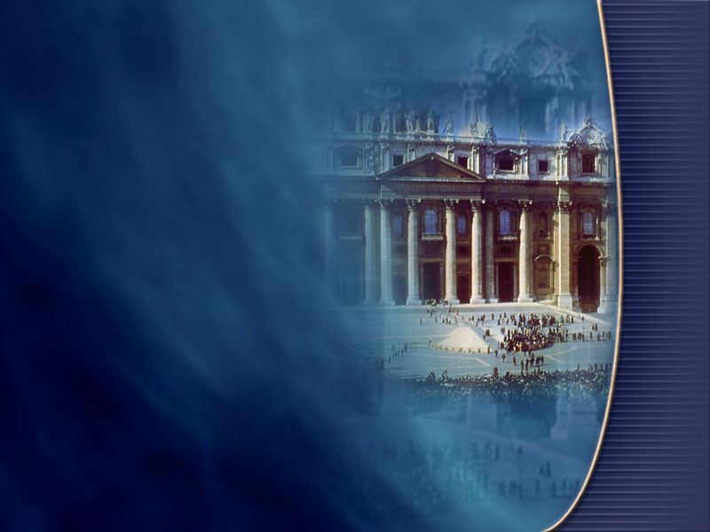
Temos outros períodos proféticos de sete no Apocalipse e certamente a repetição do número segue um uso simbólico. O estudo da história confirma esta idéia.
Igrejas
Selos
Trombetas
Pragas

Slide 9
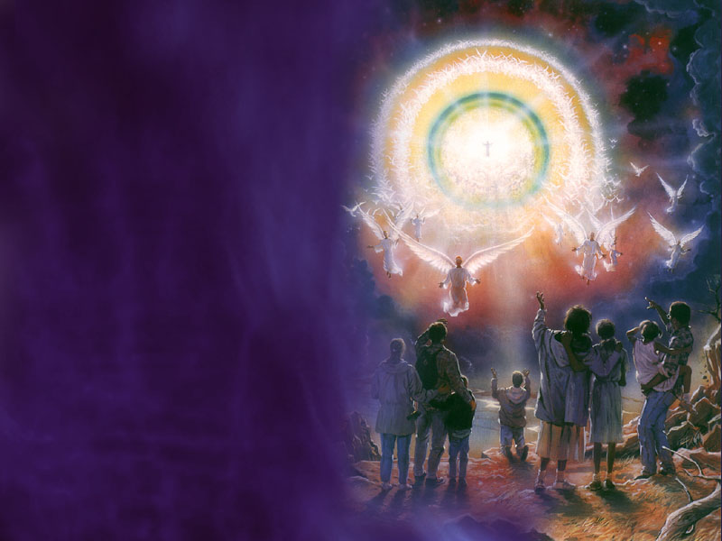
Foi revelado no Apocalipse que as sete igrejas começam na época de João e terminam na segunda vinda de Cristo.

Slide 10
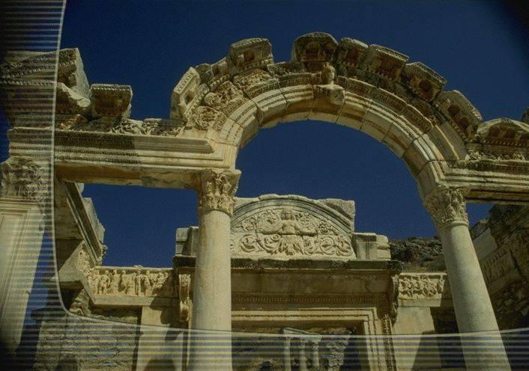
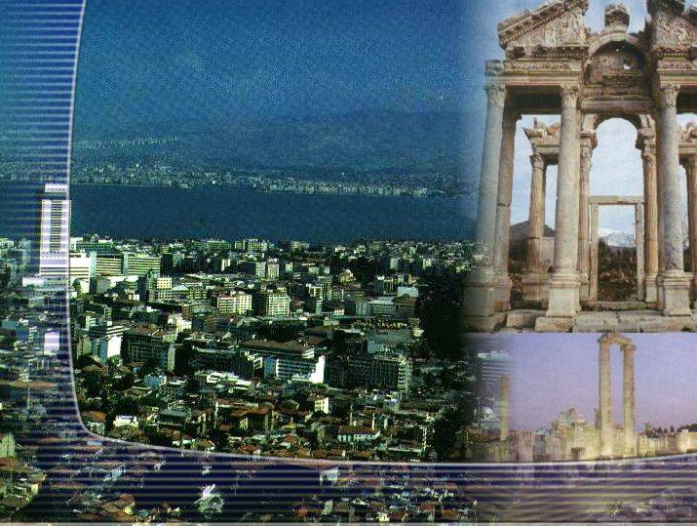
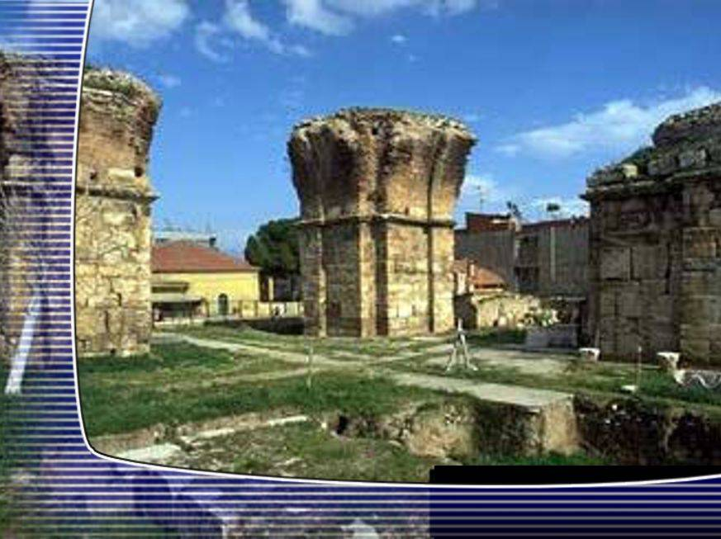
O comportamento destas igrejas identifica períodos da era cristã. Exemplo:
Éfeso
Época dos apóstolos, grande crescimento da doutrina pura
Esmirna
Era de perseguição e martírio
Filadélfia
Era do reavivamento

Slide 11
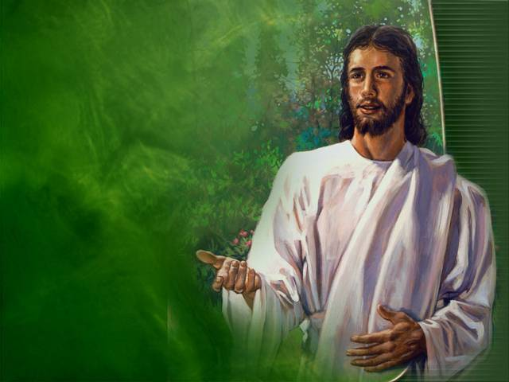
Há três declarações de Jesus que aparecem a todas as igrejas e são elas muito importantes para toda pessoa de nosso século.
1°) “Conheço as tuas obras...”
Apocalipse 2:2, 9, 13, 19; 3:1, 8, 15
Deus me conhece totalmente não posso enganá-lo.

Slide 12
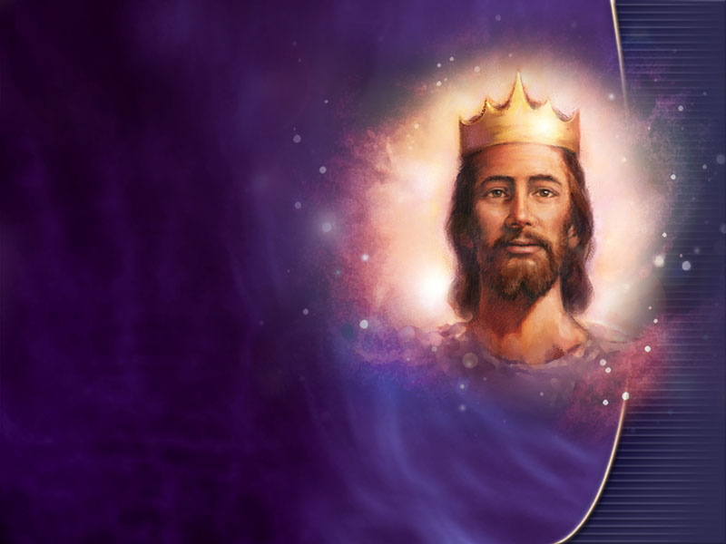
2°) “Ao vencedor...” Apocalipse 2:7, 11, 26; 3:5, 12, 21
É imperativo vencer.
“Tudo posso naquele que me fortalece” Filipenses. 4:13

Slide 13
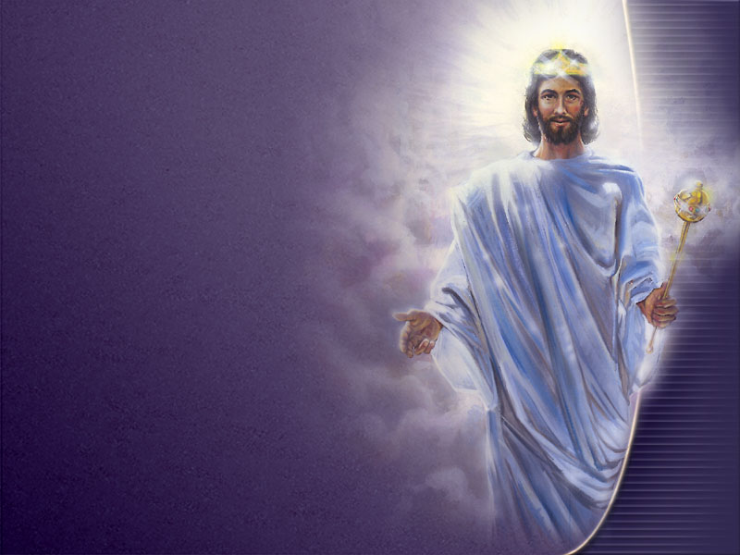
3°) “Quem tem ouvidos ouça o que o Espírito diz às igrejas...” Apocalipse 2:7,11,17, 29; 3:6, 13, 22.
Devo obedecer a voz do Espírito Santo.

Slide 14
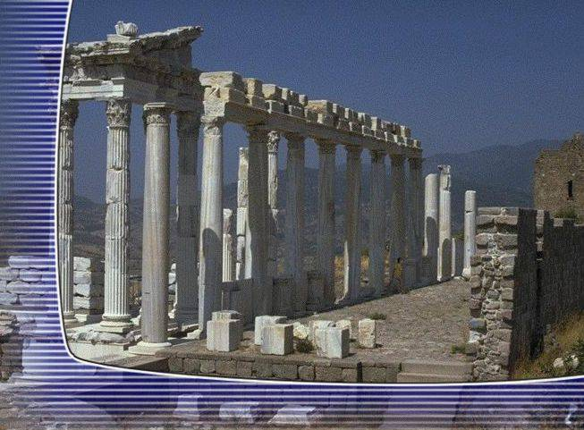
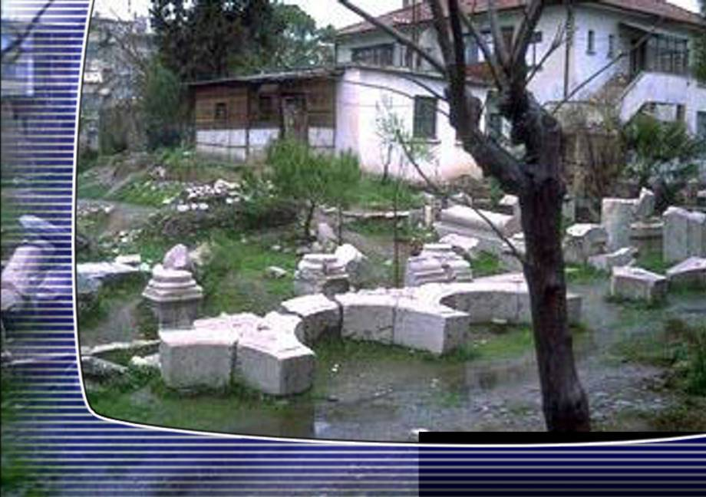
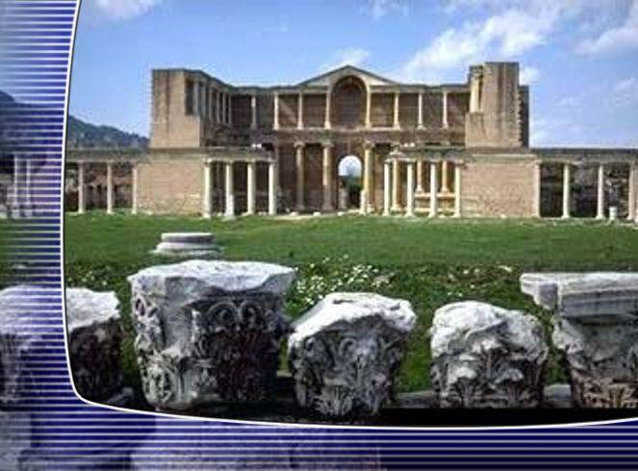
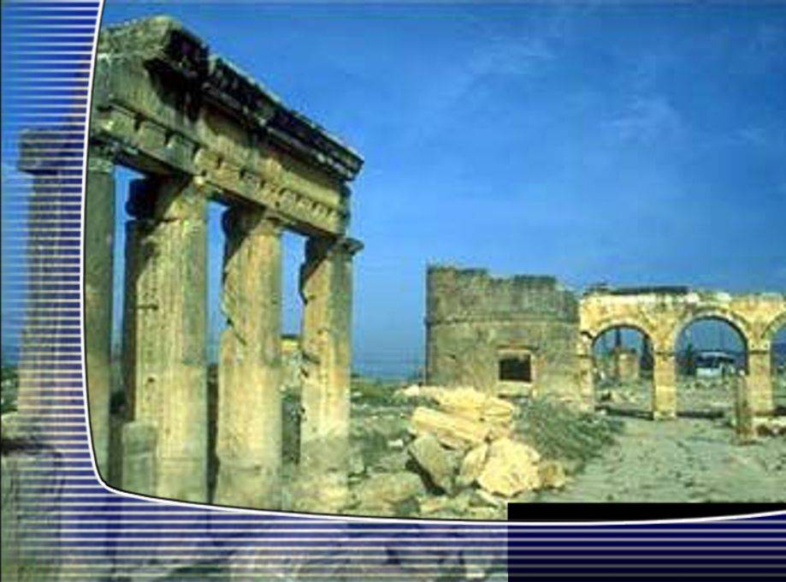
Analisando as sete igrejas
As sete igrejas estavam localizadas na província romana da Ásia Menor, atual Turquia.
É provável que o correio de Roma Imperial realizasse o trajeto na referida ordem enquanto distribuía correspondências.

Slide 15
Éfeso, Esmirna, Pérgamo, Tiatira, Sardes, Filadélfia e Laodicéia
Todas as sete cidades localizavam-se a margem da grande estrada circular que unia as cidades mais populosas, mais ricas e mais influentes da província da Ásia Menor.

Slide 16
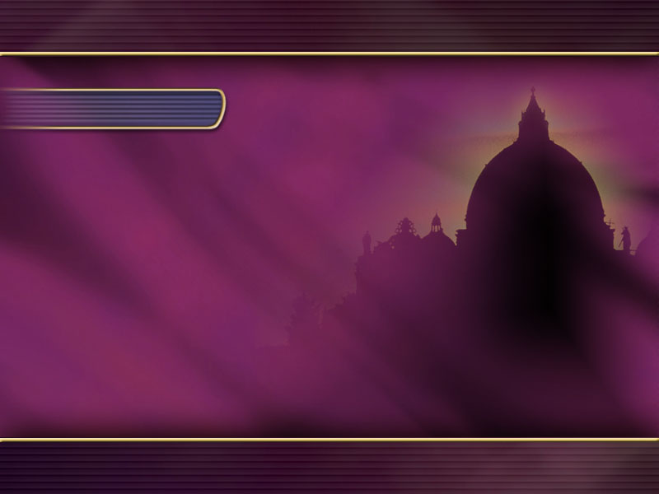
Éfeso
Era da pureza apostólica
Principal cidade da Província Romana da Ásia. Não era a capital.
Possuía um excelente porto e era um grande centro comercial.

Slide 17
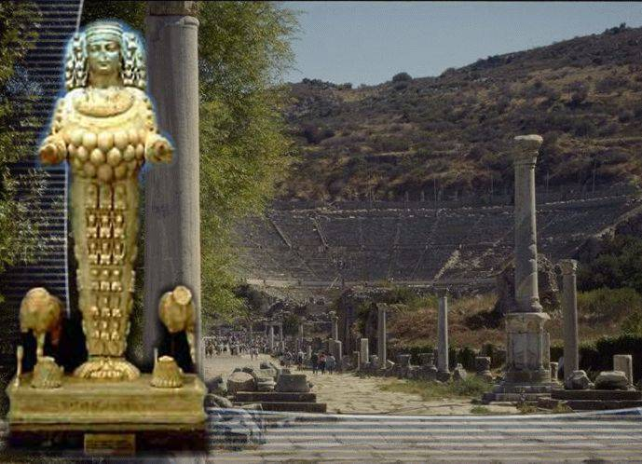
O paganismo ali tinha grande reputação, cultuavam muito “Artemis” deusa da fertilidade. Seu templo era para os contemporâneos uma das sete maravilhas do mundo.
A igreja cristã ali foi fundada por um casal de leigos: Áquila e Priscila. Paulo e Apolo também contribuíram.

Slide 18
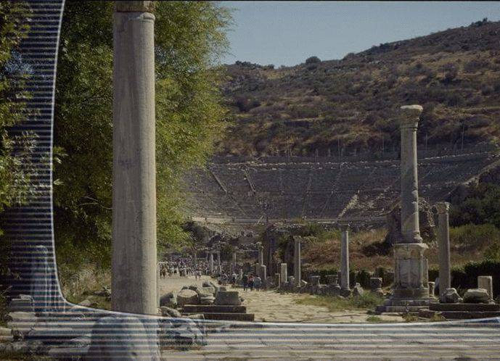
Quais seriam as características da Igreja de Éfeso durante o período profético?
“Ao anjo da igreja em Éfeso escreve: Estas coisas diz aquele que conserva na mão direita as sete estrelas e que anda no meio dos sete candeeiros de ouro: Conheço as tuas obras, tanto o teu labor como a tua perseverança, e que puseste à prova os que a si mesmos se declaram apóstolos e não são, e os achaste mentirosos; tens perseverança, e suportaste provas por causa do meu nome, e não te deixaste esmorecer.

Slide 19
Tenho, porém, contra ti que abandonaste o teu primeiro amor. Lembra-te, pois, de onde caíste, arrepende-te e volta à pratica das primeiras obras; e, se não, venho a ti e moverei do seu lugar o teu candeeiro, caso não te arrependas. Tens, contudo, a teu favor que odeias as obras dos nicolaítas, as quais eu também odeio. Quem tem ouvidos, ouça o que o Espírito diz às igrejas: Ao vencedor, dar-lhe-ei que se alimente da árvore da vida que se encontra no paraíso de Deus.” Apocalipse 2:1-7

Slide 20
Elogio:
“Conheço as tuas obras, tanto o teu labor como a tua perseverança...” verso 2
“...e que puseste à prova os que a si mesmos se declaram apóstolos e não são...” verso 2

Slide 21
Reprovação:
“Tenho, porém, contra ti que abandonaste o teu primeiro amor.” verso 4
Recompensa:
“Quem tem ouvidos, ouça o que o Espírito diz às igrejas: Ao vencedor, dar-lhe-ei que se alimente da árvore da vida que se encontra no paraíso de Deus.” verso 7

Slide 22
Quem eram os Nicolaítas?
Segundo, Irineu, os Nicolaítas diziam-se cristãos, mas consideravam não ser pecado o adultério e eram idólatras. Para eles Jesus libertava-os da desobediência de alguns dos mandamentos.

Slide 23
Época de Éfeso
Primeiro século
Época dos apóstolos
Evangelho puro
Tempo de grande crescimento da pregação
Segundo o historiador “Gibson” os cristãos chegavam a uns 6 milhões.

Slide 24
A alegria de restaurar um relacionamento de “primeiro amor” é também a primeira recompensa disponível aos crentes de Éfeso.
Outra recompensa é participar da árvore da vida.

Slide 25
Esmirna
Era da perseguição e martírio
A cidade de Esmirna localizava-se ao norte de Éfeso, numa bela enseada do mar Egeu.
Esmirna possuía o único mercado público em 3 andares, o comércio ali sobrepujou o de Éfeso.

Slide 26
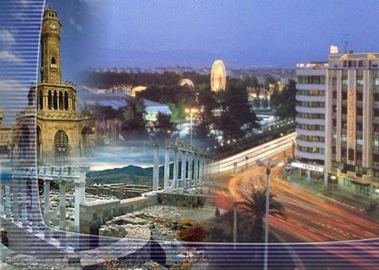
Com o nome de Izmir, a cidade de Esmirna sobrevive ainda hoje, sendo a 3ª maior cidade da Turquia.
O império romano ali desencadeou horrendas perseguições contra os cristãos.

Slide 27
Quais eram as características mais destacadas da igreja simbolizada por Esmirna?
“Ao anjo da igreja em Esmirna escreve: Estas coisas diz o primeiro e o último, que esteve morto e tornou a viver: Conheço a tua tribulação, a tua pobreza (mas tu és rico) e a blasfêmia dos que a si mesmos se declaram judeus e não são, sendo, antes, sinagoga de Satanás.

Slide 28
Não temas as coisas que tens de sofrer. Eis que o diabo está para lançar em prisão alguns dentre vós, para serdes postos à prova, e tereis tribulação de dez dias. Sê fiel até à morte, e dar-te-ei a coroa da vida. Quem tem ouvidos, ouça o que o Espírito diz às igrejas: O vencedor de nenhum modo sofrerá o dano da segunda morte.”
Apocalipse 2:8-11

Slide 29
Elogio:
“Conheço a tua tribulação, a tua pobreza, (mas tu és rico)...” v. 9
Jesus conhecia tudo a respeito das provações presentes e futuras dos crentes de Esmirna.
Os cristãos de Esmirna não receberam nenhuma reprovação, apenas elogio e promessas de recompensa.

Slide 30
Recompensa:
“...O vencedor de nenhum modo sofrerá o dano da segunda morte” v.11
Jesus é especialista em ressurreição e vida.
“Disse-lhe Jesus: Eu sou a ressurreição e a vida. Quem crê em mim, ainda que morra, viverá;” João 11:25

Slide 31
Época de Esmirna
Representava a Igreja desde o ano 100 a 313.
Período das perseguições do Império Romano aos cristãos.
Cristãos eram: - Decapitados - Queimados vivos - Entregues às feras
Período termina com o Edito de Milão, assinado por Constantino no ano 313.

Slide 32
As promessas oferecidas aos cristãos da época representada por Esmirna também podem ser nossas. Mas para isso precisamos ser “fiel até a morte”.

Slide 33
Pérgamo
Era de compromissos
Situada no espigão de uma elevada montanha.
No terceiro século antes de Cristo era capital do reino de Pérgamo, e era um centro cultural.

Slide 34
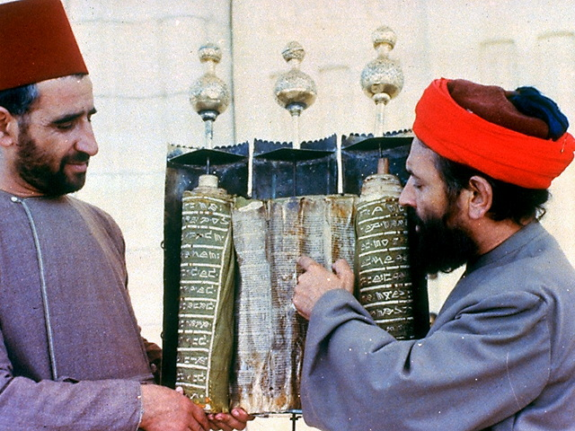
Pérgamo
Sua biblioteca era composta por 200 mil rolos.
O pergaminho foi desenvolvido em Pérgamo, pois Ptolomeu V, rei do Egito, havia proibido a exportação de papiro.

Slide 35
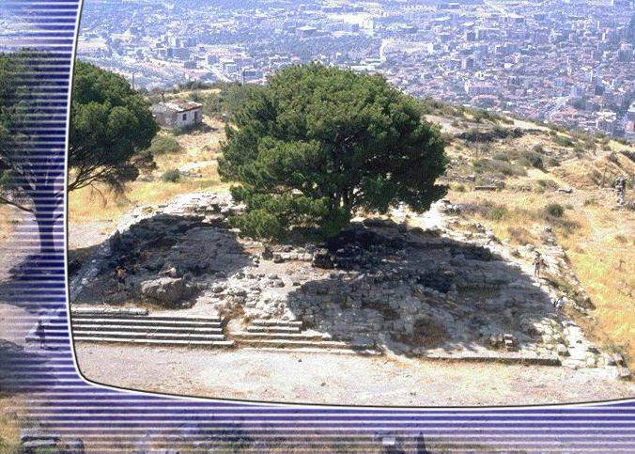
Durante a época representada por Pérgamo, quais eram os traços do cristianismo?
“Ao anjo da igreja em Pérgamo escreve: Estas coisas diz aquele que tem a espada afiada de dois gumes: Conheço o lugar em que habitas, onde está o trono de Satanás, e que conservas o meu nome e não negaste a minha fé, ainda nos dias de Antipas, minha testemunha, meu fiel, o qual foi morto entre vós, onde Satanás habita.

Slide 36
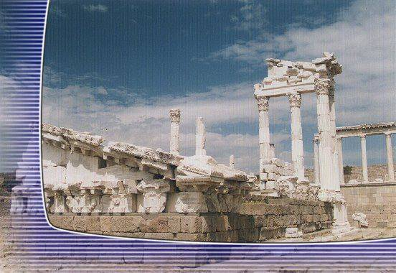
Pérgamo
Tenho, todavia, contra ti algumas coisas, pois que tens aí os que sustentam a doutrina de Balaão, o qual ensinava a Balaque a armar ciladas diante dos filhos de Israel para comerem coisas sacrificadas aos ídolos e praticarem a prostituição. Outrossim, também tu tens os que da mesma forma sustentam a doutrina dos nicolaítas.

Slide 37
Portanto, arrepende-te; e, se não, venho a ti e sem demora e contra eles pelejarei com a espada da minha boca. Quem tem ouvidos, ouça o que o Espírito diz às igrejas: Ao vencedor, dar-lhe-ei do maná escondido, bem como lhe darei uma pedrinha branca, e sobre essa pedrinha escrito um nome novo, o qual ninguém conhece, exceto aquele que o recebe.”
Apocalipse 2:12-17

Slide 38
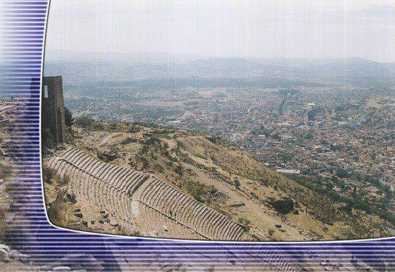
Elogio:
“...conservas o meu nome e não negaste a minha fé.” v. 13
Jesus, expressa seu contentamento, que apesar do ambiente ímpio a igreja não negou a fé.

Slide 39
Reprovação:
“...tens aí os que sustentam a doutrina de Balaão ...sustentam a doutrina dos nicolaítas ...portanto, arrepende-te...” v. 14-16
Embora Antipas merecesse elogios, outros crentes de Pérgamo não podiam ser exaltados.
Balaão é apresentado aqui como uma metáfora do histórico Balaão e seus conselhos a Balaque.
Números 25:1-9; 31:16

Slide 40
Nicolaítas, aqui em Pérgamo também eram notados, por suas práticas pecaminosas e o abandono a Lei de Deus.
Em Pérgamo eram promovidos banquetes sociais e realizados em templos pagãos de Corinto e certamente de Pérgamo.
O que perturbou Jesus em Pérgamo foi a pervertida espécie de Cristianismo.

Slide 41
Recompensa:
“...ao vencedor dar-lhe-ei do maná escondido, bem como lhe darei uma pedrinha branca com um novo nome...” v.17
Se formos contrários a doutrina de Balaão e dos Nicolaítas, teremos tempo para o maná. Jesus é o próprio maná.
João 6:31-35

Slide 42
Época de Pérgamo
Cobre os séculos IV, V e a primeira metade do VI.
Período em que Satanás procurou corromper o Cristianismo através de compromissos com o estado.
Época em que o paganismo foi introduzido fortemente na igreja cristã.

Slide 43
Jesus, promete um novo nome escrito em uma pedrinha branca.

Slide 44
As sete igrejas do Apocalipse
Éfeso
Tiatira
Esmirna
Sardes
Pérgamo
Filadélfia
Laodicéia

Slide 45
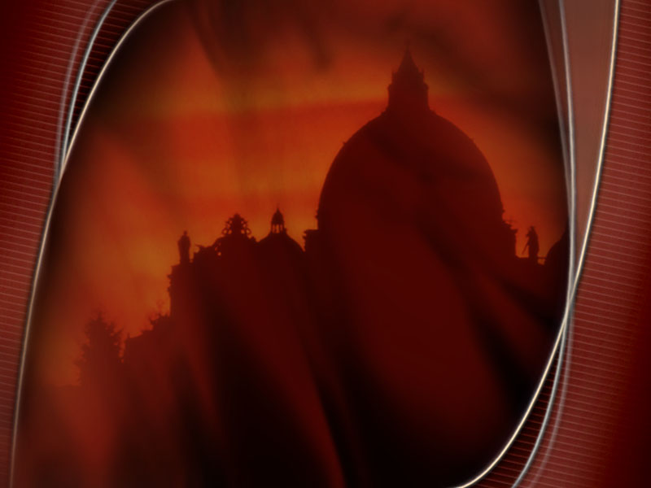
Tiatira
Era da apostasia
A cidade estava localizada junto a uma importante rodovia.
Em Tiatira haviam plantas que proviam uma tinta avermelhada, conhecida como púrpura.
Tiatira era também um importante ponto comercial.

Slide 46
Quais seriam as primeiras mensagem representadas pela época de Tiatira?
“Ao anjo da igreja em Tiatira escreve: Estas coisas diz o Filho de Deus, que tem os olhos como chama de fogo e os pés semelhantes ao bronze polido: Conheço as tuas obras, o teu amor, a tua fé, o teu serviço, a tua perseverança, e as tuas últimas obras, mais numerosas do que as primeiras.

Slide 47
Tenho, porém, contra ti o tolerares que essa mulher, Jezabel, que a si mesma se declara profetisa, não somente ensine, mas ainda seduza os meus servos a praticarem a prostituição e a comerem coisas sacrificadas aos ídolos. Ao vencedor, que guardar até ao fim as minhas obras, eu lhe darei autoridade sobre as nações, e com cetro de ferro as regerá e as reduzirá a pedaços como se fossem objetos de barro; assim como também eu recebi de meu Pai, dar-lhe-ei ainda a estrela da manhã. Quem tem ouvidos, ouça o que o Espírito diz às igrejas.”
Apocalipse 2:18-20; 26-29

Slide 48
Elogio:
“...conheço as tuas obras, o teu amor, a tua fé, o teu serviço e a tua perseverança...” v. 19
Cristo saudou os cristãos de Tiatira em virtude de suas “obras”, que eram maiores do que os primeiros e por seu amor.

Slide 49
Reprovação:
“...que essa mulher, Jezabel, ...não somente ensine, mas ainda seduza os meus servos a praticarem a prostituição e comerem coisas sacrificadas aos ídolos.” v. 20
A prática de imoralidades e o comer dos alimentos oferecidos aos ídolos eram o mesmo compromisso pagão advogados por Jezabel, Balaão e os Nicolaítas.

Slide 50
Recompensa:
A “Estrela da Manhã” prometida por Cristo é Ele próprio!
Apocalipse 22:16
A todos aqueles que se recusam pactuar com o pecado, Deus oferece poder e glória.

Slide 51
Época de Tiatira
Representa o período do século VI ao XV, é a Idade Média.
Esse período fora da corrupção religiosa.
As igrejas se paganizaram, as tradições foram colocadas em lugar da Palavra de Deus.

Slide 52
O Maravilhoso Jesus, a Estrela da Manhã promete vitória aos que ouvirem.

Slide 53
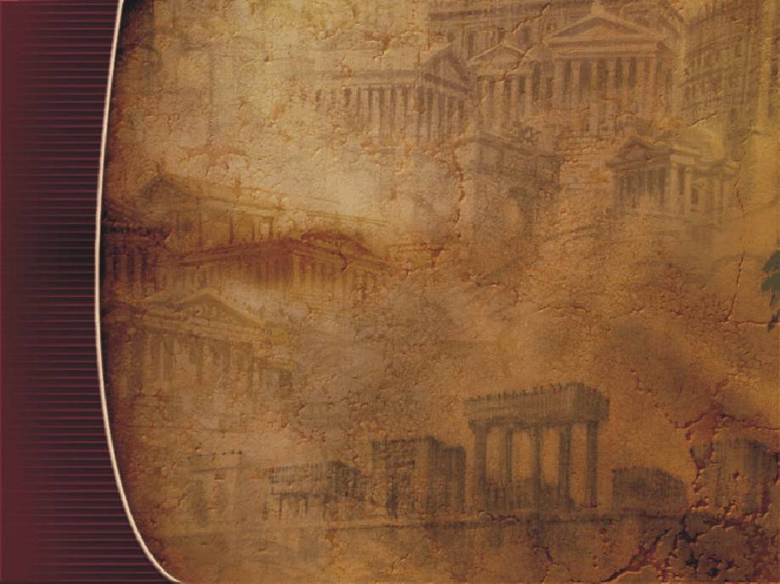
Sardes
Era da Reforma
Sardes considerava-se inexpugnável, pois estava sobre uma elevada montanha.
Creso da Lídia, foi um rei famoso por sua riqueza, escolheu a antiguidade de Sardes como capital de seu reino.
As primeiras moedas foram cunhadas em Sardes.

Slide 54
“Ao anjo da igreja em Sardes escreve: Estas coisas diz aquele que tem os sete Espíritos de Deus e as sete estrelas: Conheço as tuas obras, que tens nome de que vives e estás morto. Sê vigilante e consolida o resto que estava para morrer, porque não tenho achado íntegras as tuas obras na presença do meu Deus. Lembra-te, pois, do que tens recebido e ouvido, guarda-o e arrepende-te. Porquanto, se não vigiares, virei como ladrão, e não conhecerás de modo algum em que hora virei contra ti.

Slide 55
Tens, contudo, em Sardes, umas poucas pessoas que não contaminaram as suas vestiduras e andarão de branco junto comigo, pois são dignas. O vencedor será assim vestido de vestiduras brancas, e de modo nenhum apagarei o seu nome do Livro da Vida; pelo contrário, confessarei o seu nome diante de meu Pai e diante dos seus anjos. Quem tem ouvidos, ouça o que o Espírito diz às igrejas.”
Apocalipse 3:1-6

Slide 56
Reprovação:
“...conheço as tuas obras, que tens nome de que vives e estás morto.” v.1
A igreja de Sardes repousava sobre seu saudosismo, ou seja, pela espiritualidade passada. Seus membros fundadores haviam sido grande evangelistas.

Slide 57
Elogio:
“...umas poucas pessoas que não contaminaram as suas vestiduras...” v.4
Recompensa:
Jesus estava dizendo: Se você acordar e retornar a vitalidade religiosa que já possuiu não apagarei seu nome do Livro da Vida.

Slide 58
Época de Sardes
Corresponde ao período da igreja no século XVII e a primeira metade do século XVIII.
A Verdade Bíblica começou a abrir caminho por meio dos reformadores.
“Quem tem ouvidos ouça o que o Espírito diz às igrejas.”
Apocalipse 3:6

Slide 59
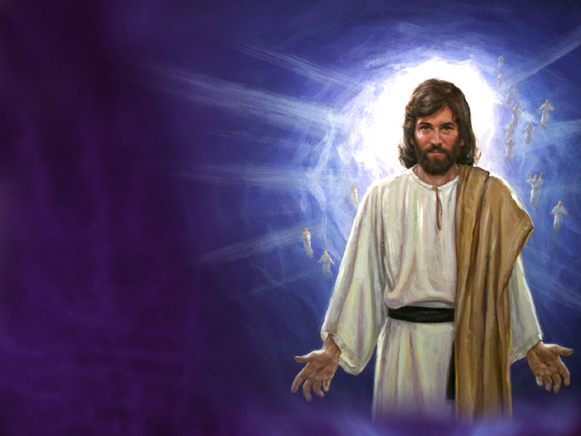
Jesus estava deixando claro que se os cristãos de Sardes não despertassem o Senhor teria que apagar o seu nome do Livro da Vida.

Slide 60
Filadélfia
Era do Reavivamento
Filadélfia significa amor fraternal.
Situada entre dois vales férteis, um dos vales oferecia um portão natural como entrada para a cidade. Cidade da porta aberta.
Filadélfia, de tempos em tempos era sacudida por terremotos.

Slide 61
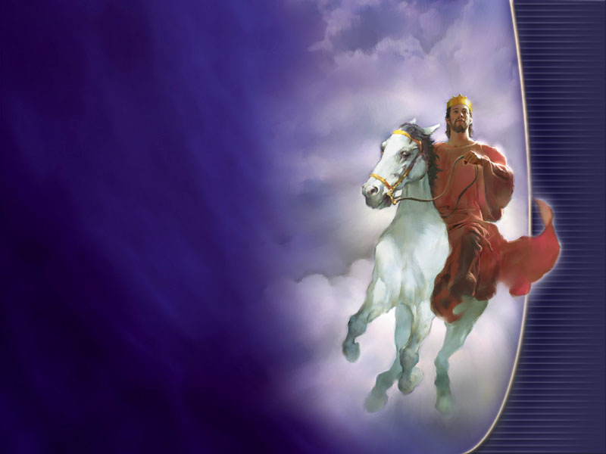
Quais são os traços do período da igreja profetizada por Filadélfia?
“Ao anjo da igreja em Filadélfia escreve: Estas coisas diz o santo, o verdadeiro, aquele que tem a chave de Davi, que abre, e ninguém fechará, e que fecha, e ninguém abrirá: Conheço as tuas obras - eis que tenho posto diante de ti uma porta aberta, a qual ninguém pode fechar - que tens pouca força, entretanto, guardaste a minha palavra e não negaste o meu nome.

Slide 62
Eis farei que alguns dos que são da sinagoga de Satanás, desses que a si mesmos se declaram judeus e não são, mas mentem, eis que os farei vir e prostrar-se aos teus pés e conhecer que eu te amei. Porque guardaste a palavra da minha perseverança, também eu te guardarei da hora da provação que há de vir sobre o mundo inteiro, para experimentar os que habitam sobre a terra. Venho sem demora. Conserva o que tens, para que ninguém tome a tua coroa.

Slide 63
Ao vencedor, fá-lo-ei coluna no santuário do meu Deus, e daí jamais sairá; gravarei também sobre ele o nome do meu Deus, o nome da cidade do meu Deus, a nova Jerusalém que desce do céu, vinda da parte do meu Deus, e o meu novo nome. Quem tem ouvidos, ouça o que o Espírito diz às igrejas.” Apocalipse 3:7-13

Slide 64
Elogio:
“...que tens pouca força, entretanto, guardaste a minha palavra e não negaste o meu nome.” v.8
A estes como os crentes de Esmirna não enviou Jesus reprovação. Mencionou apenas que tinham pouca força.

Slide 65
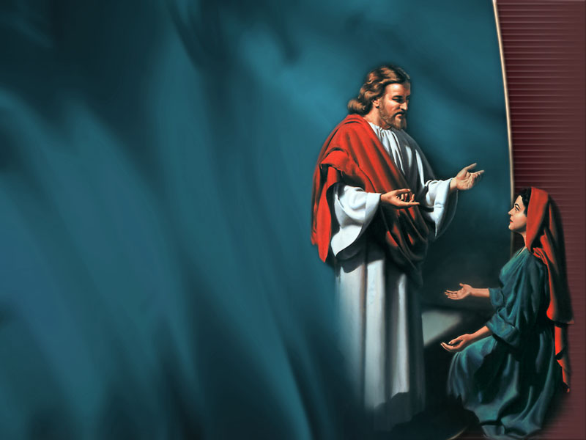
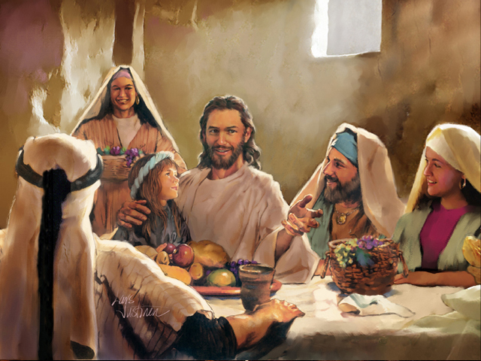
“Eu sou a videira, vós, os ramos. Quem permanece em mim, e eu, nele, esse dá muito fruto; porque sem mim nada podeis fazer.” João 15:5
Cristo instrui os crentes de Filadélfia a suportar pacientemente as provas.
Ele, Jesus é o eterno guardador da chave, o possuidor de autoridade transcendente.

Slide 66
Época de Filadélfia
É a última parte do século XVIII e a primeira do século XIX.
O nascimento da expansão missionária e a organização das sociedades bíblicas.
Surgem os maiores reavivamentos da história, início do estudo de Daniel e Apocalipse.

Slide 67
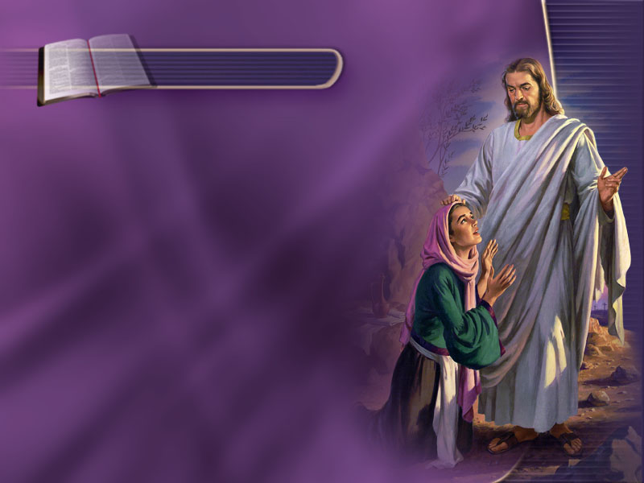
Recompensa:
Jesus prometeu que os Vencedores receberiam “o nome de meu Deus, o nome da cidade de meu Deus, a nova Jerusalém ...e o meu novo nome.”

Slide 68
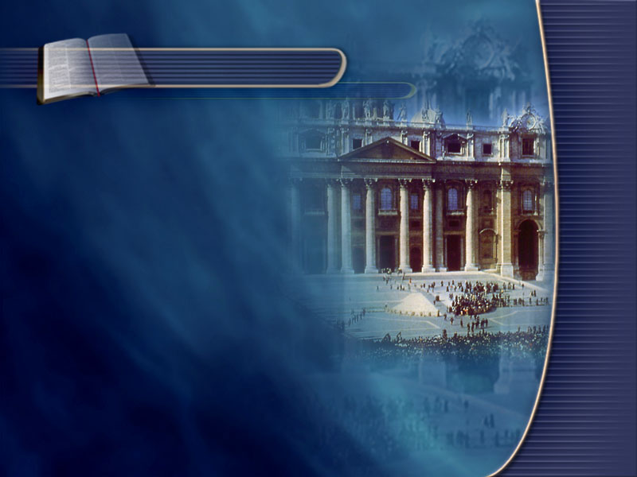
Laodicéia
A Era Presente
Laodicéia, constituía-se na cidade paraíso dos homens de negócios.
Era muitíssimo rica e orgulhava-se desse fato.
No ano 60 DC Laodicéia foi arrasada por um terremoto, mas tinha tantas condições financeiras que recusou auxílio de Roma. A cidade foi reconstituída com seus próprios recursos.

Slide 69
Sua grande riqueza provinha do comércio e atividade bancária.
A lã preta de Laodicéia era usada para confeccionar cobertores e roupas de luxo.
Laodicéia também era notável por sua escola de medicina e por um colírio fabricado com ingredientes locais.
Havia um aqueduto que conduzia água de uma fonte de águas quentes e chegavam na cidade mornas, não era própria para beber mas apropriada para banho.

Slide 70
Laodicéia representa que característica para o nosso tempo?
“Ao anjo da igreja em Laodicéia escreve: Estas coisas diz o Amém, a testemunha fiel e verdadeira, o princípio da criação de Deus: Conheço as tuas obras, que nem és frio nem quente. Quem dera fosses frio ou quente! Assim, porque és morno e nem és quente nem frio, estou a ponto de vomitar-te da minha boca; pois dizes: Estou rico e abastado e não preciso de coisa alguma, e nem sabes que tu és infeliz, sim, miserável, pobre, cego e nu.

Slide 71
Aconselho-te que de mim compres ouro refinado pelo fogo para te enriqueceres, vestiduras brancas para te vestires, a fim de que não seja manifesta a vergonha da tua nudez, e colírio para ungires os olhos, afim de que vejas. Eu repreendo e disciplino a quantos amo. Sê, pois, zeloso e arrepende-te. Eis que estou à porta e bato; se alguém ouvir a minha voz e abrir a porta, entrarei em sua casa e cearei com ele, e ele, comigo.” Apocalipse 3:14-20

Slide 72
“Ao vencedor, dar-lhe-ei sentar-se comigo no meu trono, assim como também eu venci e me sentei com meu Pai no seu trono. Quem tem ouvidos, ouça o que o Espírito diz às igrejas.”
Apocalipse 3:21 e 22

Slide 73
Elogio:
Não há
Repreensão:
“...nem és frio, nem quente ...porque és morno, estou a ponto de vomitar-te da minha boca.” v. 15 e 16
Laodicéia compartilha seu orgulho e auto-suficiência, mas sem razão. Jesus enviou então reprovação particularmente severa.

Slide 74
Conselho:
“Aconselho-te que de mim compres ouro refinado pelo fogo, para te enriqueceres, vestiduras brancas, para te vestires, a fim de que não seja manifesta a vergonha da tua nudez, e colírio para ungires os olhos, a fim de que vejas.”
Apocalipse 3:18

Slide 75
Ouro, de Cristo que é a fonte da verdadeira riqueza.
Roupas brancas, da justiça de Cristo. Não as pretas do orgulho de Laodicéia.
Colírio do Espírito Santo e não o de Laodicéia.

Slide 76
A Recompensa:
“Eis que estou à porta e bato; se alguém ouvir a minha voz e abrir a porta, entrarei em sua casa e cearei com ele, e ele, comigo. Ao vencedor, dar-lhe-ei sentar-se comigo no meu trono, assim como também eu venci e me sentei com meu Pai no seu trono. Quem tem ouvidos, ouça o que o Espírito diz às igrejas.”
Apocalipse 3:20-22

Slide 77
Apesar da triste condição de Laodicéia Deus continua a amá-la; não tolera seus erros, mas lhe dirige os conselhos mais comovedores e inclusive faz o mais terno oferecimento.

